Slide 1

UNIVERSIDAD DE SANTIAGO DE CHILE
Facultad de Ingeniería — Departamento de Ingeniería Informática
Magíster en Ingeniería Informática
Maximum Clique Problem
Método exacto, metaheurística y contraste de resultados
Optimización en Ingeniería — Informes 1 y 2
Ricardo Riveros • Gonzalo Ahumada • Daniel Muñoz
Profesores: Mónica Villanueva, Mario Inostroza — Ayudante: Sebastián Aliaga
Santiago, julio 2026
1 / 21

Slide 2
Agenda
2 / 21
• El problema: Maximum Clique Problem (MCP) y su complejidad
• Contextos de aplicación y objetivos
• Parte 1 — Método exacto: formulación ILP, Branch & Bound, resultados
• Parte 2 — Metaheurística: diseño, Búsqueda Tabú + reinicio, resultados
• Contraste de resultados: calidad, tiempo y el compromiso garantía–escalabilidad
• Conclusiones y trabajo futuro
Maximum Clique Problem — Optimización en Ingeniería — USACH

Slide 3
El problema: Maximum Clique Problem (MCP)
3 / 21
Dado un grafo no dirigido G = (V, E), un clique es un subconjunto C ⊆ V donde todos los vértices están mutuamente conectados. El MCP busca el clique de mayor cardinalidad: ω(G) = |C*|
Complejidad computacional
Equivalencias clásicas
NP-duro (Bomze et al., 1999; Pardalos & Xue, 1994).
No aproximable en tiempo polinomial dentro de un factor
constante, salvo que P = NP.
Resoluble en tiempo polinomial solo en clases especiales
(grafos perfectos, bipartitos, de intervalos).
Clique máximo en G = Independent Set máximo
en el complemento de G.
Vertex Cover mínimo en G = V menos el
Independent Set máximo (mismo grafo G).
Esta dualidad es la base de varias familias
de algoritmos exactos y heurísticos.
Maximum Clique Problem — Optimización en Ingeniería — USACH

Slide 4
Contextos de aplicación
4 / 21
Teoría de códigos correctores de errores
Bioinformática — Alineamiento molecular
Grafo G_{n,d}: vértices = palabras binarias de longitud n;
aristas = pares con distancia de Hamming ≥ d.
Clique máximo en G_{n,d} = código óptimo de tamaño A(n,d).
Familia Keller (usada en este trabajo): teselaciones de
R^n por hipercubos unitarios trasladados.
Subestructura común máxima (MCS) entre dos moléculas.
Grafo de productos G_P: vértices = pares (a,b) atómicamente
compatibles; aristas = distancias internas consistentes.
Aplicación: docking molecular, descubrimiento de fármacos,
identificación de farmacóforos comunes.
Maximum Clique Problem — Optimización en Ingeniería — USACH

Slide 5
Objetivos y pregunta de investigación
5 / 21
Objetivo general
Resolver el MCP mediante dos paradigmas —un método exacto (ILP + Branch & Bound)
y una metaheurística de búsqueda local (Búsqueda Tabú + reinicio)— y contrastar
sus resultados en términos de calidad de solución y tiempo de cómputo.
Objetivos específicos
• Formular e implementar el ILP del MCP y resolverlo con HiGHS sobre keller4 (DIMACS).
• Diseñar e implementar una Búsqueda Tabú con reinicio sobre la vecindad Add/Drop/Swap.
• Evaluar ambos enfoques sobre instancias de distinto tamaño y densidad.
• Contrastar sistemáticamente calidad, tiempo y garantías de optimalidad.
Pregunta de investigación
¿En qué medida una metaheurística de búsqueda local relativamente simple iguala la calidad
de un método exacto para el MCP mientras reduce drásticamente el tiempo de cómputo,
y qué se sacrifica —en términos de garantías— al hacerlo?
Maximum Clique Problem — Optimización en Ingeniería — USACH

Slide 6
PARTE 1 · INFORME 1
Método Exacto
Programación Lineal Entera (ILP) resuelta por Ramificación y Acotamiento
6 / 21

Slide 7
Formulación del MCP como ILP
7 / 21
Variable de decisión: xᵢ = 1 ⇔ vértice i ∈ clique, xᵢ = 0 en caso contrario
Función objetivo: máx z = Σᵢ∈V xᵢ
Restricciones de adyacencia:
xᵢ + xⱼ ≤ 1 ∀ (i,j) ∈ Ē (Ē = pares NO adyacentes)
Restricciones de integralidad:
xᵢ ∈ {0, 1} ∀ i ∈ V
Resolución
Python + Pyomo (modelado algebraico) + HiGHS (solver MIP, Mixed Integer
Programming: Branch & Bound con planos de corte y heurísticas de factibilidad internas).
Maximum Clique Problem — Optimización en Ingeniería — USACH

Slide 8
Resultados: keller4 (171v, 9 435 aristas, ω=11)
8 / 21
Métrica | HiGHS | GLPK
Mejor solución (ω) | 11 | 11
Tiempo | 12–18 s | > 300 s (timeout)
Estado | Óptimo probado | Factible, sin probar optimalidad
Hallazgo clave
Ambos solvers encuentran ω = 11, pero solo HiGHS certifica optimalidad en tiempo razonable.
La diferencia se explica por preprocesamiento, cortes (Gomory/MIR), heurísticas de
factibilidad y ramificación adaptativa — técnicas ausentes en GLPK (GNU Linear Programming Kit).
Maximum Clique Problem — Optimización en Ingeniería — USACH

Slide 9
Relajación LP y brecha de integralidad
9 / 21
Se reemplaza xᵢ ∈ {0,1} por xᵢ ∈ [0,1] y se resuelve el LP (Linear Programming) continuo.
Métrica | Valor
Cota LP (relajación) | 85.50
Solución entera (ILP) | 11
Brecha de integralidad | 87.1 %
Implicación
La cota LP es muy floja (87.1 % de brecha): no captura la combinatoria del problema.
→ El solver debe explorar un árbol B&B extenso para cerrar la brecha.
Esta debilidad de la formulación estándar del MCP motiva explorar métodos alternativos —
como la metaheurística de la Parte 2— para instancias donde el árbol se vuelve inviable.
Maximum Clique Problem — Optimización en Ingeniería — USACH

Slide 10
PARTE 2 · INFORME 2
Metaheurística
Búsqueda Tabú con reinicio por perturbación (estilo Búsqueda Local Iterada)
10 / 21

Slide 11
Diseño de la metaheurística (base: Tarea 1)
11 / 21
Representación y objetivo
S ⊆ V, siempre un clique válido de G (factibilidad por construcción).
f(S) = |S|, a maximizar.
C(S) = vértices fuera de S adyacentes a TODO S (candidatos a agregar).
Vecindad N(S): tres movimientos, todos cerrados en el espacio de cliques
• Add(v): agrega v ∈ C(S) — incrementa f en 1.
• Drop(u): elimina u ∈ S — decrementa f en 1.
• Swap(u,v): intercambia u por v — mantiene f, cambia C(S) (permite escapar de óptimos locales).
Complejidad
Cálculo de N(S) vectorizado con matriz de adyacencia: O(n·k), n=|V|, k=|S|.
Maximum Clique Problem — Optimización en Ingeniería — USACH

Slide 12
Algoritmo: Búsqueda Tabú con reinicio (ILS)
12 / 21
• En cada iteración, se prioriza en orden:
– Si C(S) ≠ ∅ → aplicar Add (siempre mejorante, casi nunca se rechaza).
– Si S es maximal pero hay Swap disponible → aplicar el que maximiza |C(S')|.
– Si no hay Add ni Swap → forzar un Drop aleatorio (diversificación).
• Lista tabú: un vértice recién eliminado no puede re-agregarse durante tenure iteraciones.
• Reinicio (ILS): si el incumbente no mejora en stall_limit iteraciones, se elimina una fracción aleatoria de S (10–30 %) y se reconstruye de forma voraz.
Parámetros usados
tenure = 10 stall_limit = 200 perturbación ∈ [0.1, 0.3] max_iter = 8 000
Maximum Clique Problem — Optimización en Ingeniería — USACH

Slide 13
Instancias y protocolo experimental
13 / 21
Instancia | |V| | |E| | Densidad | ω(G) conocido
keller4 | 171 | 9 435 | 0.6491 | 11
C125.9 | 125 | 6 963 | 0.8985 | 34
C125.9 se incorpora respecto al Informe 1 por ser considerablemente más densa: un Branch & Bound manual (PyBnB) no logró certificar optimalidad en 300 s sobre esta instancia (232 953 nodos explorados).
Protocolo
30 corridas independientes por instancia (semillas 0–29).
Se registra: tamaño final, iteración/tiempo hasta la mejor solución, N° de perturbaciones.
Cada solución se valida verificando C(|S*|,2) aristas en el subgrafo inducido.
Maximum Clique Problem — Optimización en Ingeniería — USACH

Slide 14
Resultados agregados (30 corridas)
14 / 21
Métrica | keller4 | C125.9
Tasa de éxito (f(S*)=ω) | 93.3 % (28/30) | 96.7 % (29/30)
Tamaño medio ± desv. estándar | 10.90 ± 0.40 | 33.97 ± 0.18
Tiempo medio hasta mejor solución | 0.0211 s | 0.0251 s
Iteraciones medias hasta mejor solución | 556.3 | 632.3
Lectura
En ambas instancias, el óptimo se alcanza en la gran mayoría de las corridas; cuando no,
la solución queda a 1-2 vértices de distancia. El tiempo hasta la mejor solución es
del orden de centésimas de segundo — prácticamente insensible a la dificultad de la instancia.
Las corridas fallidas no se deben a pocas perturbaciones: completan 39 reinicios cada una,
similar al rango de las exitosas (36-40) — indica una cuenca de atracción que resiste la diversificación.
Maximum Clique Problem — Optimización en Ingeniería — USACH

Slide 15
Experimento de ablación: efecto del mecanismo de reinicio
15 / 21
Comparación controlada: Búsqueda Tabú pura (stall_limit→∞) vs. con reinicio tipo ILS, mismas 30 semillas.
Variante | Tasa éxito keller4 | Tamaño medio | Tasa éxito C125.9 | Tamaño medio
Sin reinicio (Tabú puro) | 73.3 % | 10.57 ± 0.76 | 66.7 % | 33.40 ± 1.11
Con reinicio (Tabú+ILS) | 93.3 % | 10.90 ± 0.40 | 96.7 % | 33.97 ± 0.18
Conclusión del experimento de ablación
El reinicio por perturbación mejora la tasa de éxito en 20–30 puntos porcentuales y reduce
la desviación estándar del tamaño final en 48 % (keller4) y 84 % (C125.9). El efecto es mayor
en C125.9 (más densa): sin diversificación explícita, el Tabú puro queda atrapado en plateaus.
Maximum Clique Problem — Optimización en Ingeniería — USACH

Slide 16
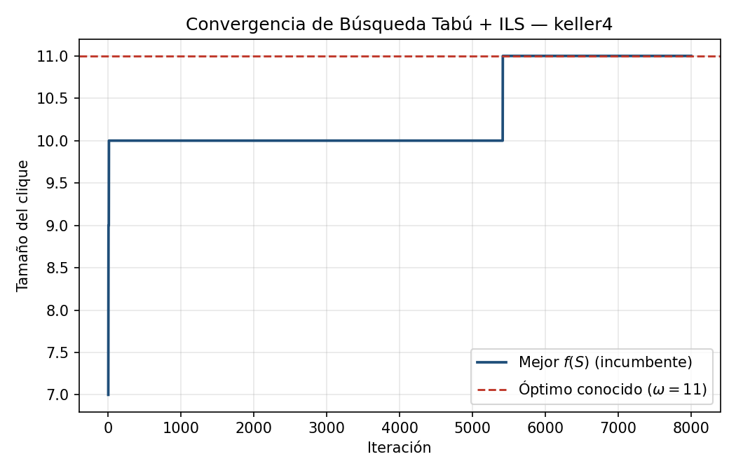
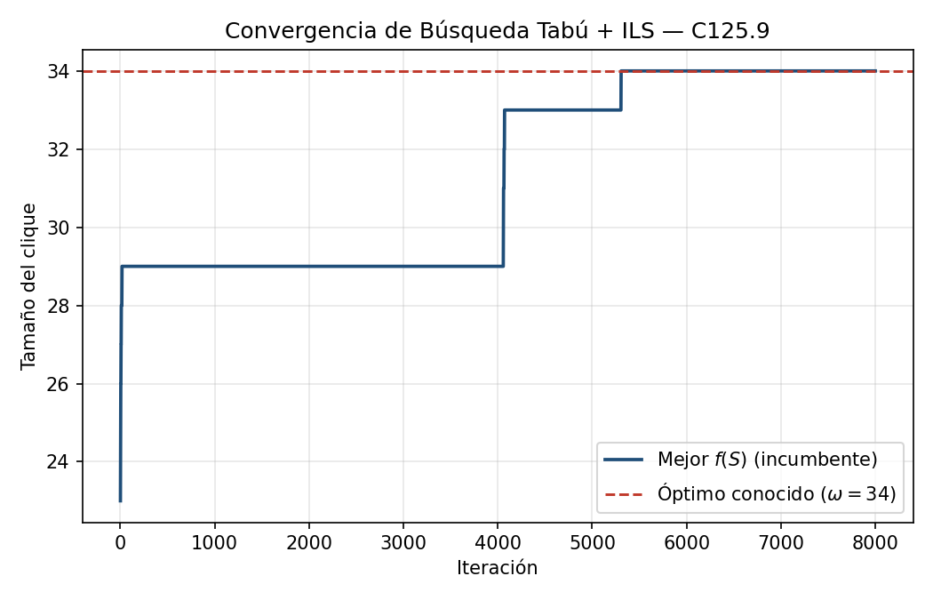
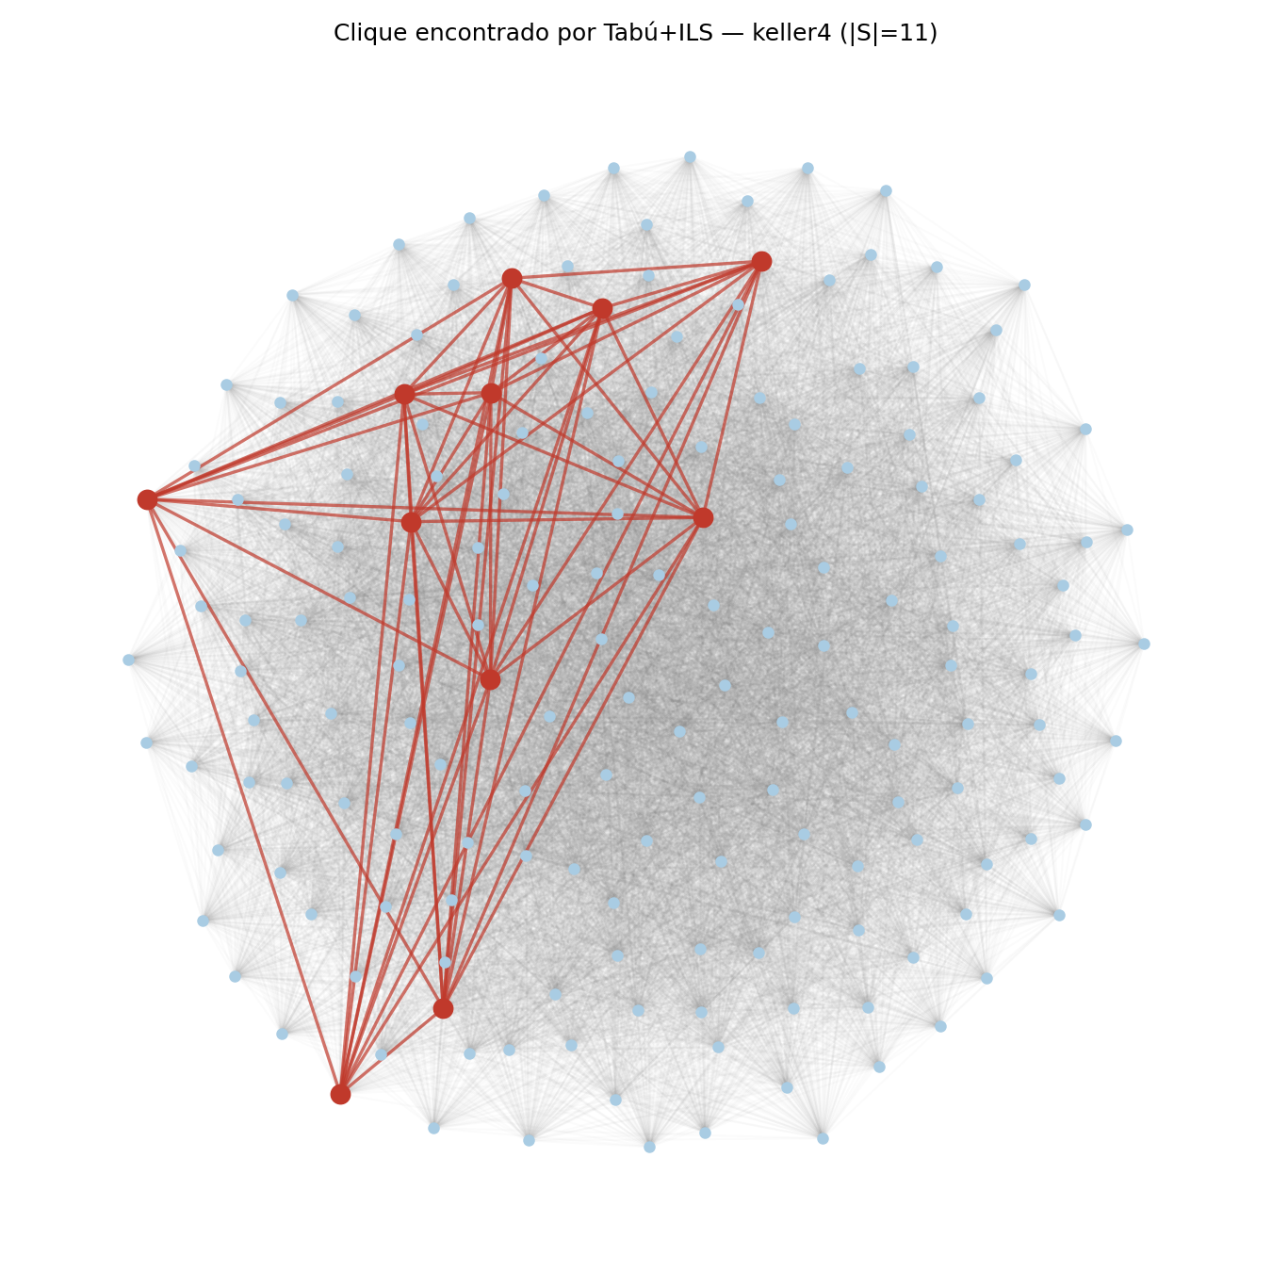
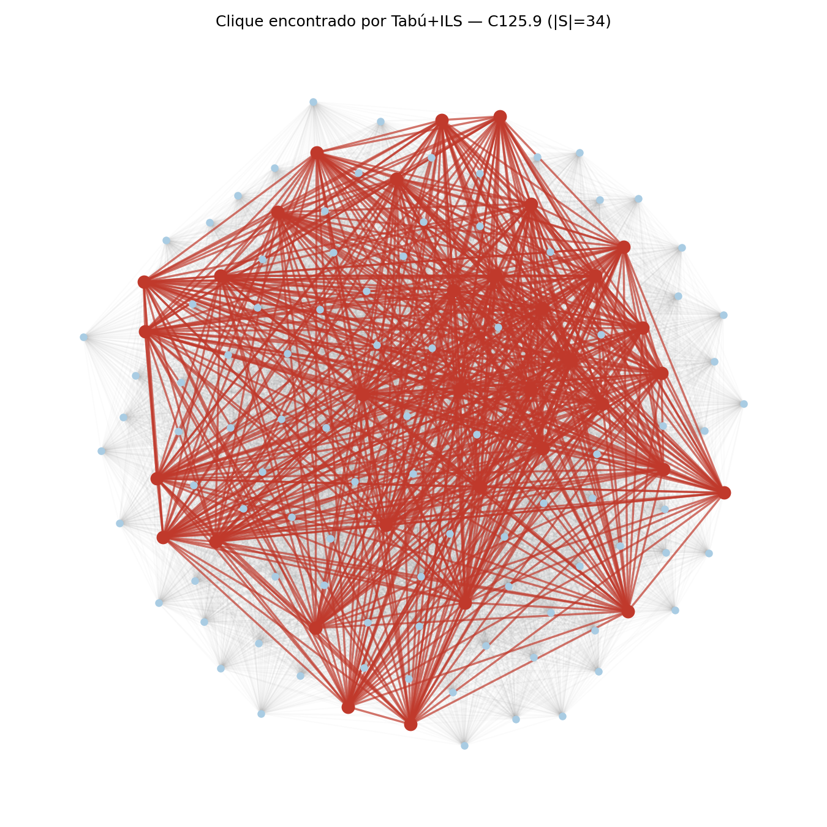
Convergencia y clique encontrado
16 / 21
Patrón característico de plateaus: expansión voraz, estancamiento en Swap y salto al óptimo tras una perturbación.
keller4 (ω = 11)
C125.9 (ω = 34)
Maximum Clique Problem — Optimización en Ingeniería — USACH

Slide 17
COMPARATIVA · INFORME 2
Contraste de Resultados
Método exacto (Informe 1) vs. metaheurística (Informe 2)
17 / 21

Slide 18
Contraste: método exacto vs. metaheurística
18 / 21
Instancia | Método | ω | Tiempo | ¿Óptimo probado?
keller4 | ILP + HiGHS (Informe 1) | 11 | 12–18 s | Sí
keller4 | Tabú + ILS (Informe 2) | 11 | 0.021 s | No (28/30 óptimas)
C125.9 | B&B manual, PyBnB | 34 | 300 s (timeout) | No
C125.9 | Tabú + ILS (Informe 2) | 34 | 0.025 s | No (29/30 óptimas)
Nota metodológica
HiGHS combina B&B con cortes y heurísticas (B&B asistido); el B&B manual de C125.9 es
Ramificación y Acotamiento pura (solo relajación LP + branching), la comparación más limpia.
Maximum Clique Problem — Optimización en Ingeniería — USACH

Slide 19
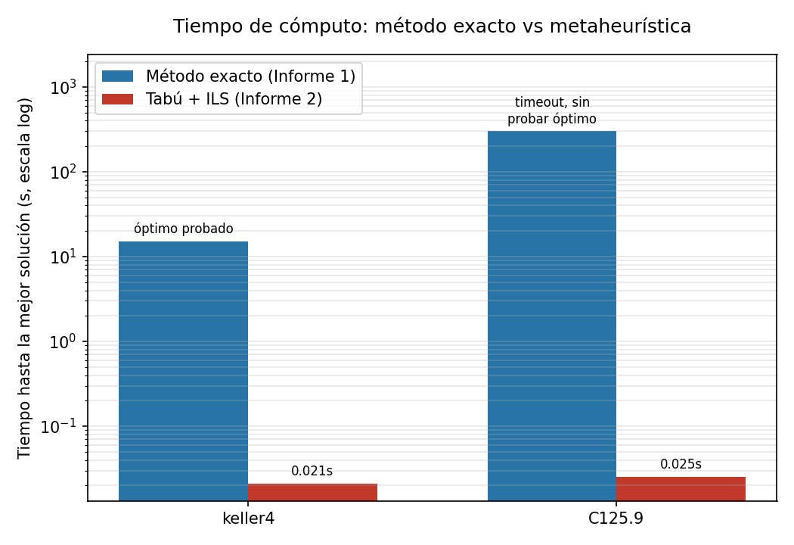
Tiempo de cómputo: el compromiso garantía–escalabilidad
19 / 21
Hallazgo central
En keller4 la metaheurística es ~711× más rápida que HiGHS; en C125.9, ~11 900× más rápida
que el B&B manual (que ni siquiera certifica optimalidad). El método exacto certifica el óptimo
cuando logra cerrar el árbol, pero su costo crece sin control con la dificultad de la instancia;
la metaheurística es casi insensible a esa dificultad, a costa de no ofrecer esa garantía.
Maximum Clique Problem — Optimización en Ingeniería — USACH

Slide 20
Conclusiones y trabajo futuro
20 / 21
Conclusiones principales
• El método exacto certifica ω=11 en keller4 (12–18 s), pero su costo crece sin control en instancias densas.
• La metaheurística Tabú+ILS, construida sobre el diseño de Tarea 1, alcanza el óptimo en 93–97 % de las corridas.
• El mecanismo de reinicio (ILS) es indispensable: sin él, la tasa de éxito cae 20–30 puntos.
• El contraste confirma el compromiso teórico garantía vs. escalabilidad entre ambos paradigmas.
• Esta velocidad sugiere aplicaciones reales sensibles al tiempo (ej. cribado molecular); validar a esa escala queda como trabajo futuro.
Trabajo futuro
• Evaluar sobre instancias DIMACS de mayor tamaño (n > 500).
• Comparar contra VNS (Hansen & Mladenović, 2007) sobre las mismas vecindades Add/Drop/Swap.
• Ajuste reactivo del tenure; certificar C125.9 con un solver MIP formal (HiGHS).
Maximum Clique Problem — Optimización en Ingeniería — USACH

Slide 21
¿Preguntas?
Gracias por su atención
Ricardo Riveros • Gonzalo Ahumada • Daniel Muñoz
Optimización en Ingeniería — USACH 2026
21 / 21

